Slide 1
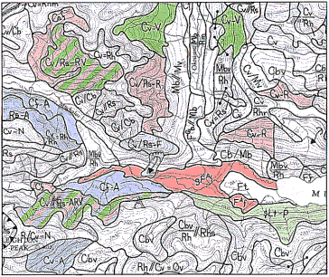
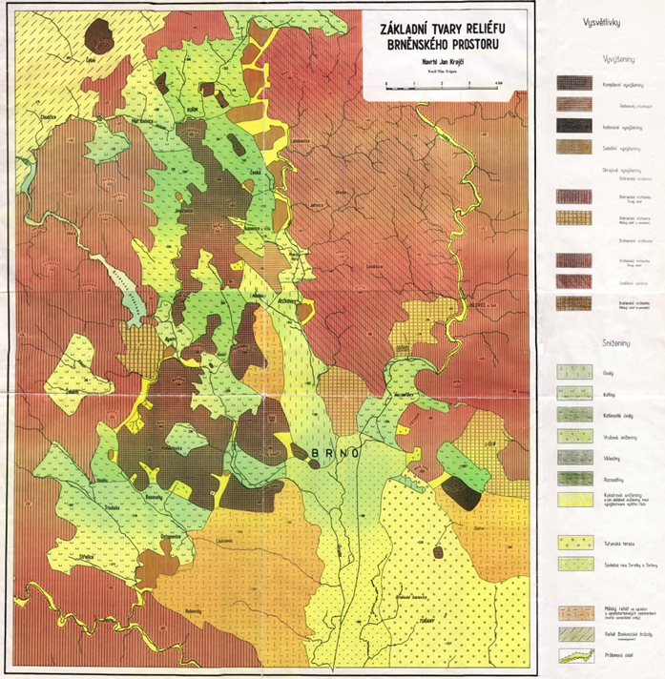
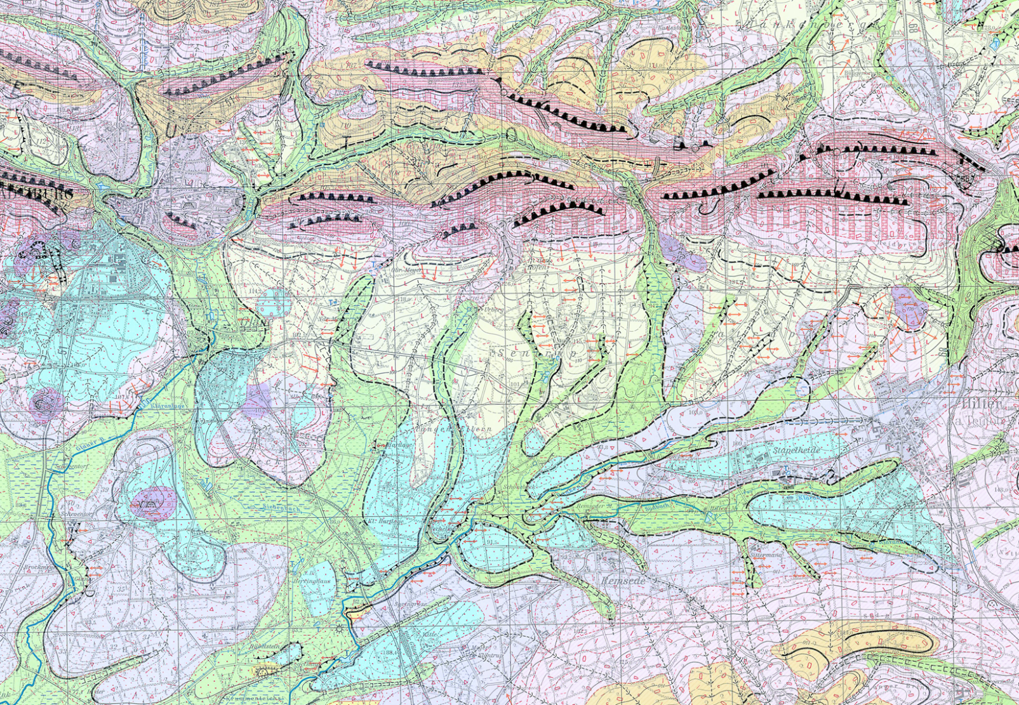
Zdeněk Máčka
Z7551 Metody fyzické geografie
Geomorfologické mapování

Slide 2
GEOMORFOLOGICKÁ MAPA =
tematická mapa znázorňující georeliéf nebo jeho vybrané vlastnosti

Slide 3
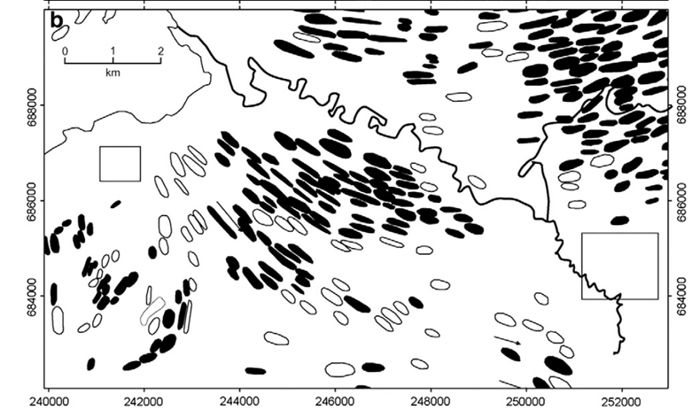
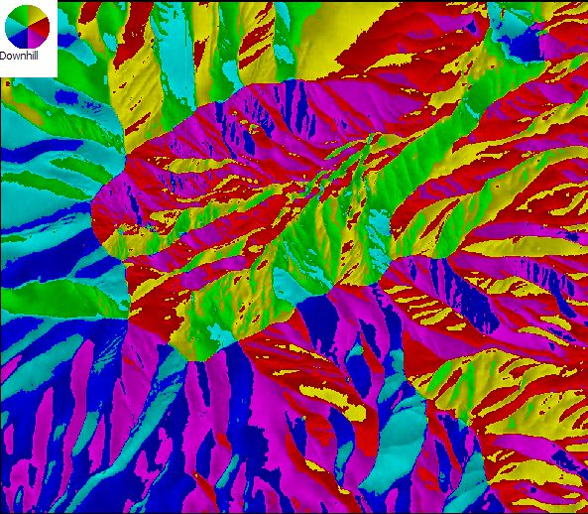
OBECNÁ GEOMORFOLOGICKÁ MAPA
DÍLČÍ GEOMORFOLOGICKÁ MAPA
tvary zemského povrchu
morfometrie
geneze tvarů
současné procesy
stáří tvarů
materiály v podloží (skalní horniny, zvětraliny, sypké sedimenty, půdy)
pouze vybrané tvary n. některé vlastnosti reliéfu
drumliny
orientace svahů
morfologická mapa
geomorfologická skica

Slide 4
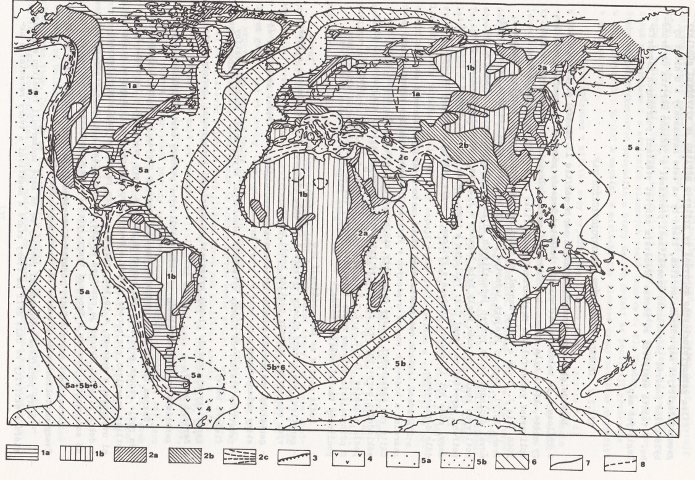
MĚŘÍTKA GEOMORFOLOGICKÝCH MAP
velké měřítko
geomorfologické plány (větší než 1/10 000)
podrobné geomorfologické mapy (1/10 000 až 1/100 000)
střední měřítko
1/100 000 až 1/1000 000
malé měřítko
1/1000 000 (státy) až menší než 1/30 000 000 (svět)
Notes:
mapa megamorfostruktur, 1:30 000 000

Slide 5
LEGENDA PODROBNÝCH GEOMORFOLOGICKÝCH MAP
IGU
Komise aplikované geomorfologie
Subkomise geomorfologického mapování
Projekt jednotné legendy podrobné geomorfologické mapy světa
Demek, J. et al. (1972): Manual of detailed geomorphological mapping
PLOŠNÉ BARVY
základní barva
odstín základní barvy
BODOVÉ a LINIOVÉ
ZNAČKY
geneze:
hnědá – plošný, říční a krasový odnos
zelená – svahová a říční akumulace
fialová – kryogenní odnos
červená – kryogenní akumulace
žlutá – eolické pochody
sklon: 0° - 2° - 5° - 15° - 35° - 55° - …
Notes:
přidat sken bodových/liniových značek z legendy; ukázat knížku Manual of detailed …

Slide 7
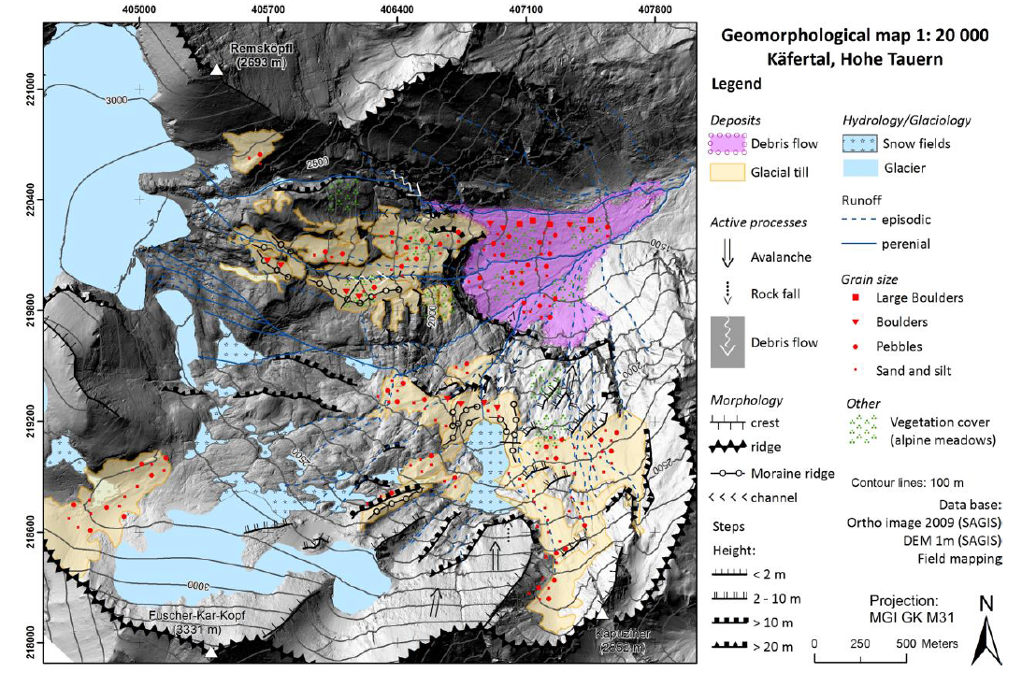
Jan-Christoph Otto: značkový klíč pro vysoká pohoří (symbol style pro ArcGIS) http://www.geomorphology.at/symbols.html

Slide 8
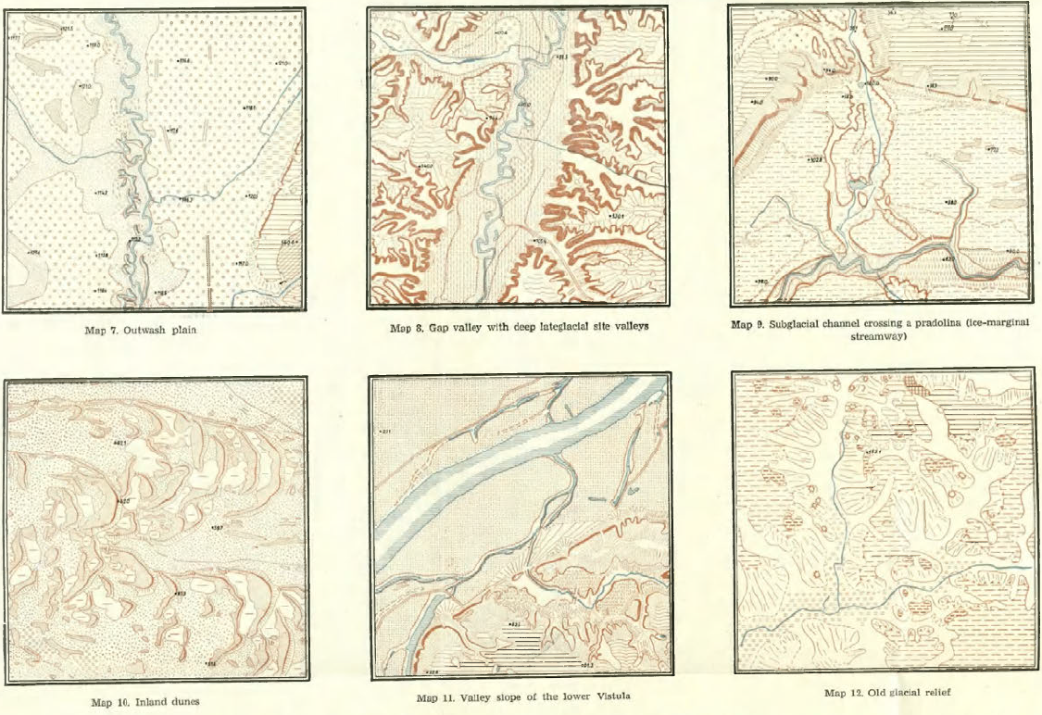
Polsko, 1:50 000,
Počátek mapování v 50. letech
pouze tři barvy
chybí vrstevnice

Slide 9
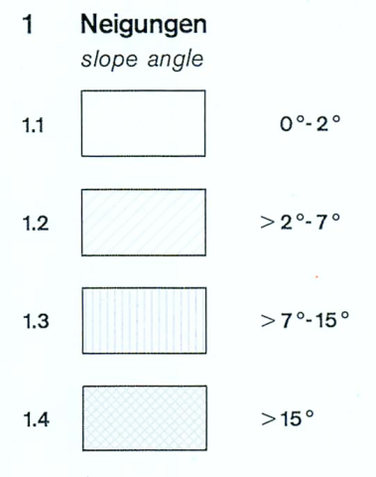
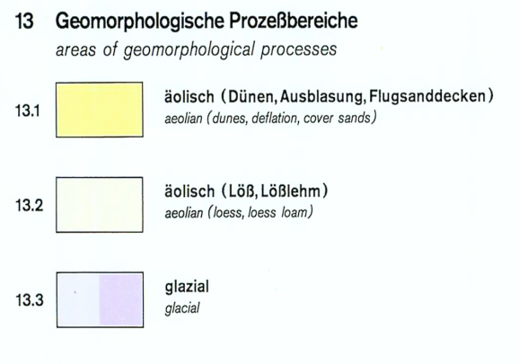
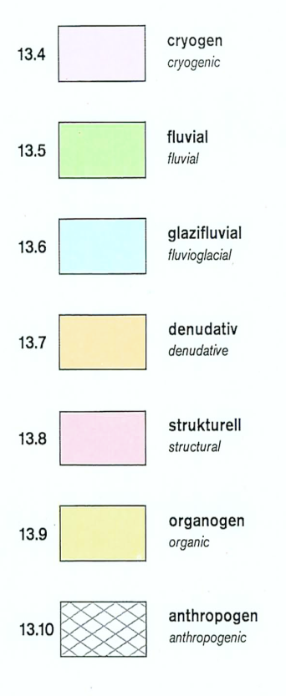
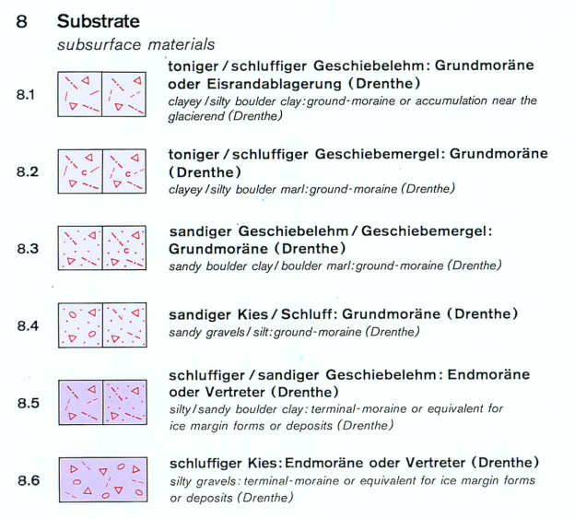
Geomorphologische Detailkartierung in der Bundesrepublik Deutschland
http://gidimap.giub.uni-bonn.de/gmk.digital/home_en.htm
Topografický podklad
Morfometrie
dezény
Morfogeneze
barvy
Morfografie
bodové, liniové a plošné značky
Materiály
barvy, dezény
Výřez z legendy listu 3814 Bad Iburg
Morfodynamika
liniové značky
Mapování dokončeno v roce 1986

Slide 10
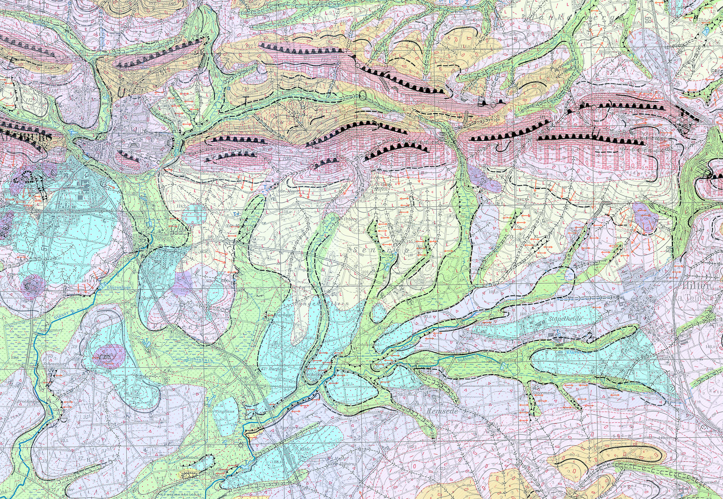
UKÁZKA: list 3814 Bad Iburg

Slide 11
UKÁZKA: Geomorfologické poměry, 1/500 000, Atlas krajiny ČR

Slide 12
Atlas krajiny ČR, měřítko 1:15 000

Slide 13
Atlas ukázek podrobných geomorfologických map českých zemí

Slide 14
POSTUP GEOMORFOLOGICKÉHO MAPOVÁNÍ
Sestavení projektu
Přípravná etapa
Mapování a technické práce v terénu
Laboratorní analýzy, mapa, závěrečná zpráva

Slide 15
PŘED MAPOVÁNÍM …
Sestavení projektu
Vymezení zájmového území
Stanovení cíle mapování
Obstarání topografických map
Obstarání tematických map (geologické, půdní)
Obstarání materiálů DPZ
Shrnutí dosavadních geomorfologických (a geologických) výzkumů v území

Slide 16
PŘED MAPOVÁNÍM …
Přípravná etapa
Geomorfologická analýza topografických, tematických map a materiálů DPZ
Návrh a tvorba GIS databáze
Příprava mapovacích formulářů
Předběžné vymezení hlavních tvarů z map a snímků
Sestavení terénní pracovní mapy
Sestavení legendy (včetně značek)
Praktické aspekty:
Obstarání povolení ke vjezdu/vstupu
Hodnocení rizik souvisejících s pohybem v terénu
Předpověď počasí

Slide 17
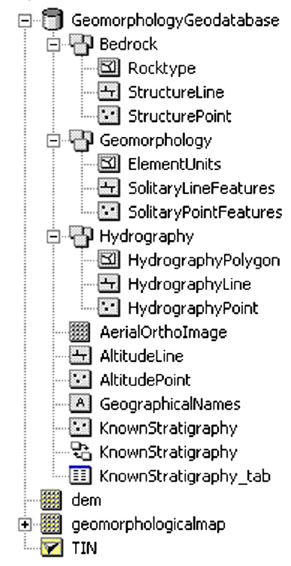
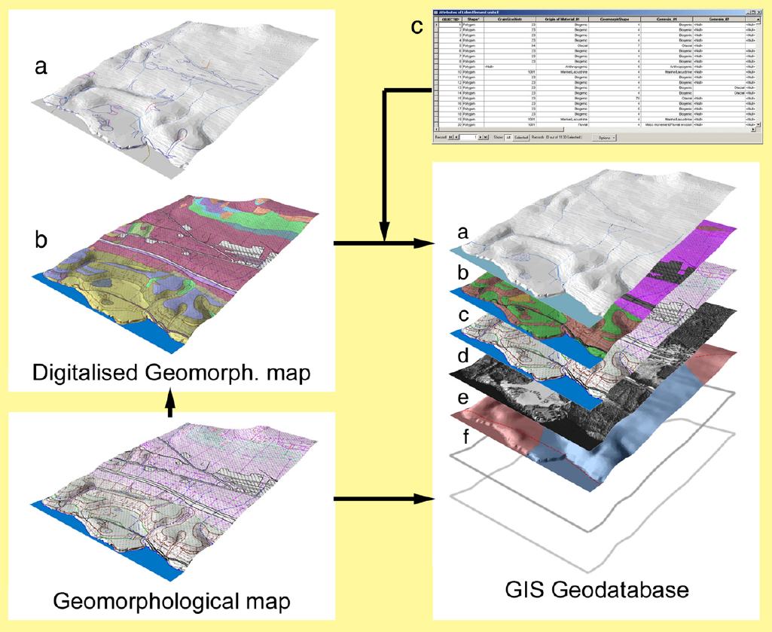
Uspořádání hypotetické geomorfologické geodatabáze v GIS

Slide 18
BĚHEM MAPOVÁNÍ V TERÉNU …
MAPOVÁNÍ DO ANALOGOVÉ MAPY
MAPOVÁNÍ DO MOBILNÍHO GIS
pauzák + mapa + podložka + tužka
letecký snímek, stínovaný reliéf
ruční GNSS
dalekohled
vytištěný značkový klíč
Začínáme rekognoskační pochůzkou → odhad času a naplánování trasy pochodu
Procházení území
Záznam tras nebo bodů pomocí ruční GPS
Poznámky a fotografie (lokalizovat pomocí GPS)

Slide 19
PO NÁVRATU Z MAPOVÁNÍ …
Stažení dat z GNSS a jejich integrace do geodatabáze
Porovnání předběžné mapy s výsledky terénního výzkumu
Přepsání poznámek a vytvoření popisků fotografií
Vytvoření mapy s hranicemi tvarů v GIS
Přidání bodových, liniových a plošných značek (manuálně n. výběrem značek v připravených digitální podobě), GIS nebo grafický SW
Sepsání závěrečné zprávy
Prezentace a publikování mapy

